Slide 1
Projekt Datenvisualisierung
Für den Fachbereich 07 Gruppe 13
Studiengänge
StudienanfängerInnen
Regelstudienzeit
Internationale Studierende
Geschlecht
Notes:
In dieser Präsentation stellen wir unsere Visualisierungen für das Abschlussprojekt Datenvisualisierung vor.
Uns wurde dabei der Fachbereich 07 zugeteilt.
Als Variablen haben wir
Studiengänge
StudienanfängerInnen
Regelstudienzeit
Internationale Studierende und
Geschlecht
Gewählt.
Die einzelnen Folien stellen dabei die Arbeiten der jeweiligen Untergruppen dar.

Slide 2
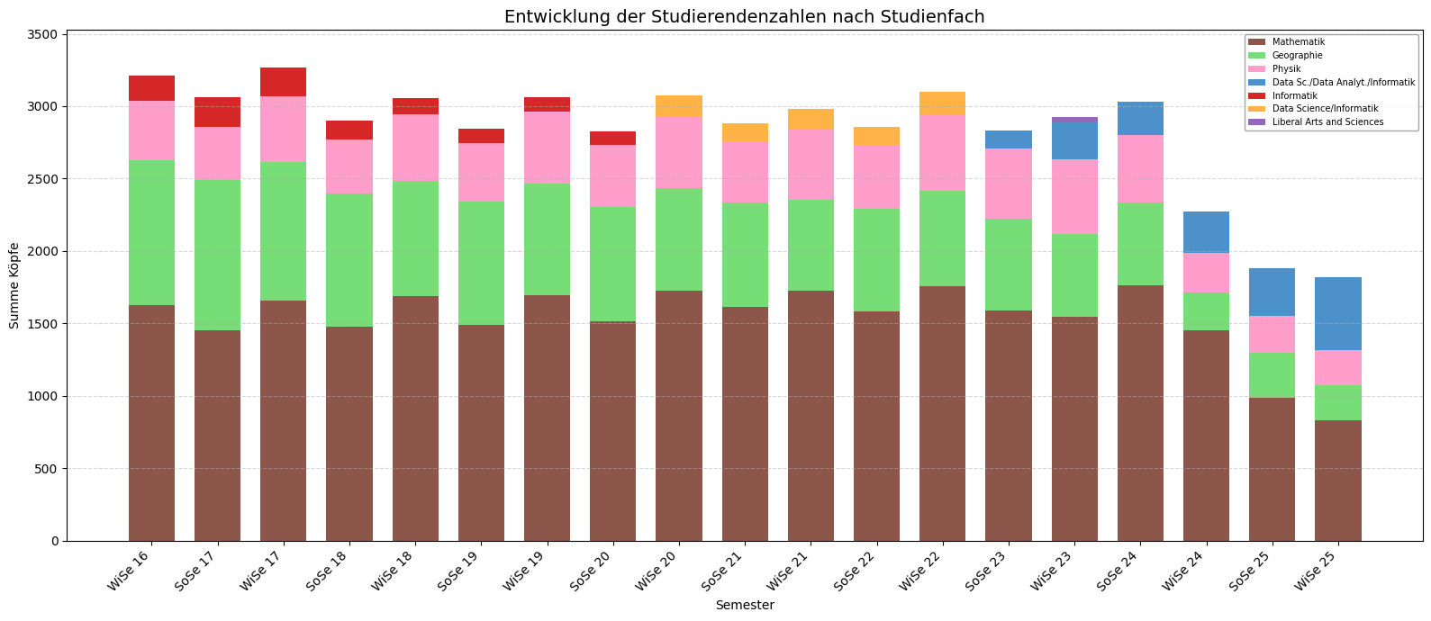
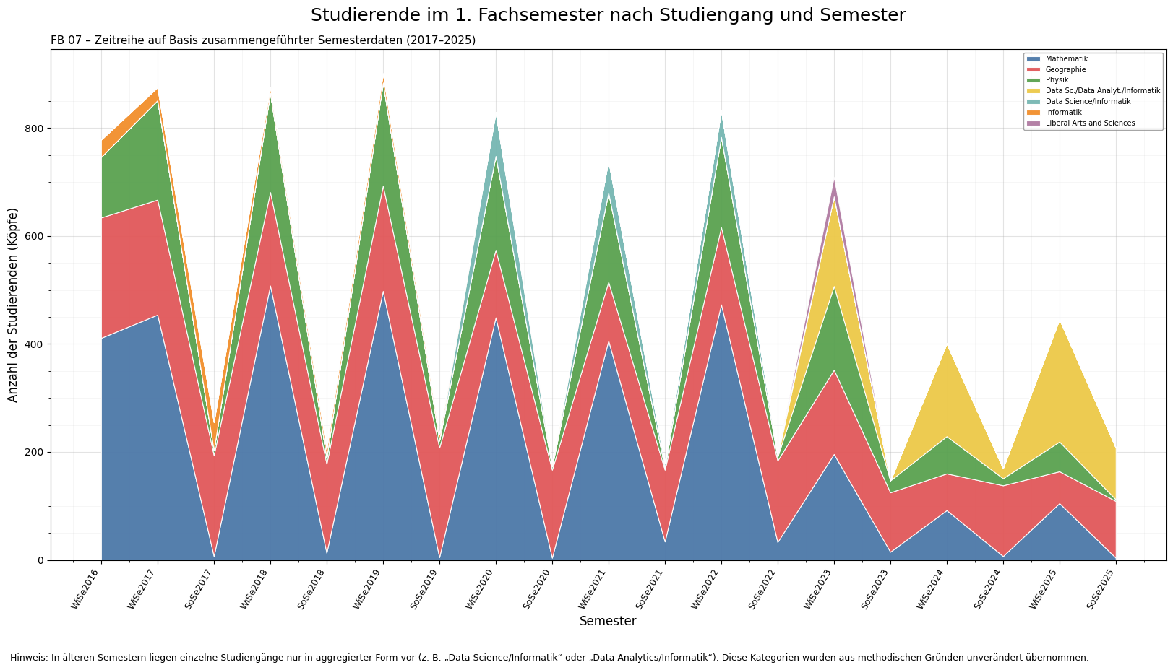
Studiengänge und StudienanfängerInnen
Mathematik größtes Fach
Geographie und Physik stabil
Allgemeiner starker Rückgang ab WiSe 2023
Data Science / Informatik wächst stetig
Wintersemester oft 600-800 Studierende
Sommersemester meist unter 300
Starkes Wachstum von datenbezogenen Fächern
Geographie und Mathematik stabil
Notes:
Auf dieser Folie werden die Variablen Studiengänge und StudienanfängerInnen gezeigt.
Die obere Grafik zeigt die Entwicklung der Studierendenzahlen am FB 07 nach Studienfach über neun Jahre. Mathematik bleibt durchgehend das größte Fach mit rund der Hälfte aller Studierenden. Geographie und Physik verlaufen stabil. Auffällig ist der starke Rückgang ab WiSe 2023 um über 38 % bis WiSe 2025. Gleichzeitig wächst die Gruppe Data Science / Informatik stetig – ein Zeichen des gesellschaftlichen Wandels hin zu datenorientierten Kompetenzen.
Das untere Diagramm beschreibt die Studierenden im 1. Fachsemester nach Studiengang und Semester. Es zeigt eine ausgeprägte saisonale Struktur: Im Wintersemester liegen die Anfängerzahlen häufig bei 600 bis 800 Studierenden, im Sommersemester oft unter 300. Besonders auffällig ist der Wachstumstrend der kombinierten und datenbezogenen Studiengänge wie Data Science / Data Analytics / Informatik – von unter 40 auf über 120 Studierende im Wintersemester, was ihre wachsende Bedeutung im Kontext von Digitalisierung und künstlicher Intelligenz unterstreicht. Geographie und Mathematik zeigen im gesamten Beobachtungszeitraum eine stabile Attraktivität ohne signifikante Veränderungen

Slide 3
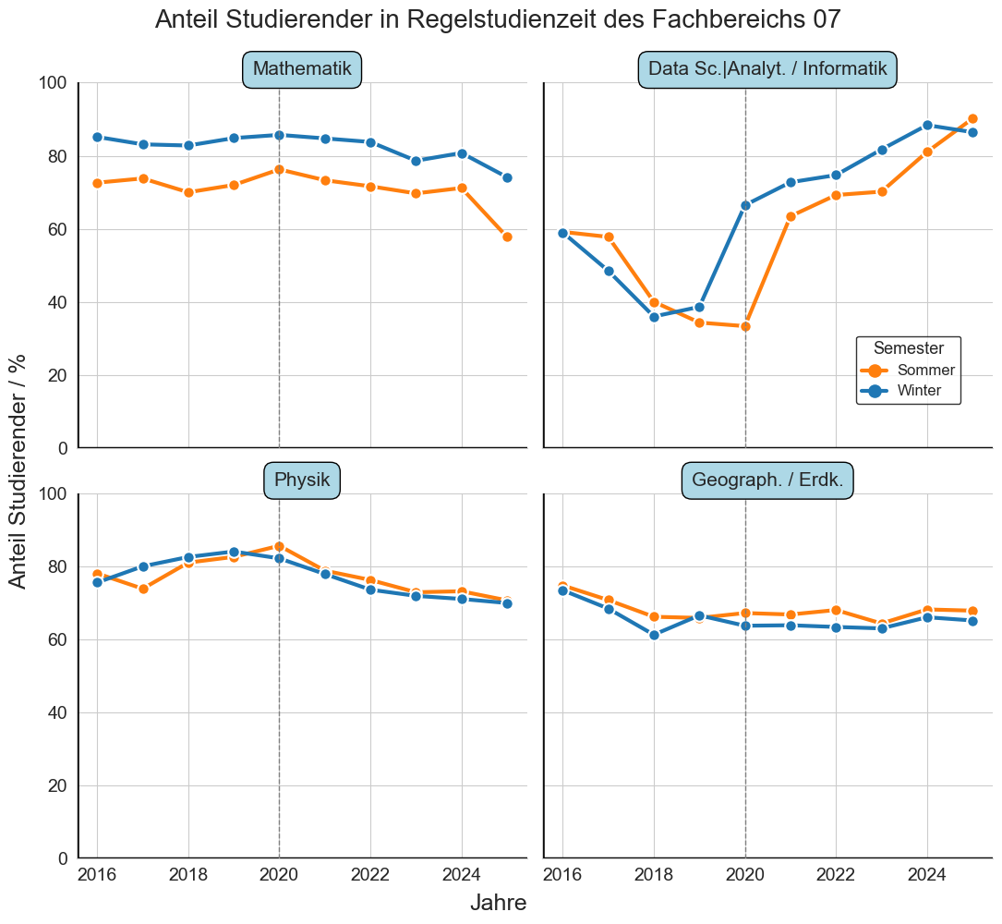
Regelstudienzeit
Durchschnittlich bei 60 – 80%
Info. Fächer auffällig, da neue Studiengänge ab 2020
Geographie und Physik ähnlich zwischen Semestern
Mathe und Info. Fächer im Sommer meist niedriger
Kleine Senkung in Mathe und Physik durch Corona
Geographie ab 2018 durchweg stabil
Notes:
Auf dieser Folie sind die Anteile von Studierenden in Regelstudienzeit des Fachbereichs 07 dargestellt. Sie sind nach Jahr, Semester und Studiengang bzw. verwandten Studiengänge gruppiert. Die gestrichelte Linie stellt dabei den Ausbruch der Coronapandemie dar. Der durchschnittliche Anteil der RSZ liegt grob zwischen 60 und 80% und schwankt zwischen den einzelnen Studienfächern nur gering. Eine Ausnahme bildet der Bereich Data Science, Data Analytics und Informatik oben links im Bild. Dazu gleich mehr. Insgesamt ist er aber innerhalb von Mathematik und Physik am höchsten.
Zwischen Sommer- und Wintersemester zeigen sich in den beiden untenstehenden Grafiken Physik und Geographie/Erdkunde kaum Unterschiede. In den oberhalb dargestellten Diagrammen sind hingegen deutliche Abweichungen zu sehen. Hier ist der Anteil der RSZ im Sommer meist geringer als im Winter.
Die Auswirkungen der Coronapandemie zeigen sich innerhalb von Mathematik und Physik lediglich durch eine schwache Absenkung des RSZ-Anteils, welche sich aber bis heute fortsetzt. Geographie/Erdkunde lässt keinen signifikanten Effekt erkennen. Der informationstechnische Bereich hingegen zeigt einen deutlichen Anstieg seit 2020. Ein Faktor dafür könnte etwa sein, dass die Regelstudienzeit infolge der Pandemie verlängert wurde (insgesamt bis zu 1,5 Jahren). Ein weiterer Grund könnte aber auch die relativ geringe Anzahl an Informatikstudenten vor 2020 und das Hinzukommen der Fächer Angewandte Informatik sowie Data Science und Data Analytics ab 2020 darstellen.
Insgesamt lässt sich sagen, dass der Regelstudienzeitanteil nur gering innerhalb der verschiedenen Studiengänge variiert - der spezifische unterschied zwischen Sommer- und Wintersemester allerdings stärker.
Die Auswirkungen der Coronapandemie sind schwächer als man hätte erwarten können.
Und Aussagen über den Bereich Data Science, Data Analytics und Informatik sind aufgrund von Zusammenlegungen von neuen und alten Studienfächern zweigeteilt.

Slide 4
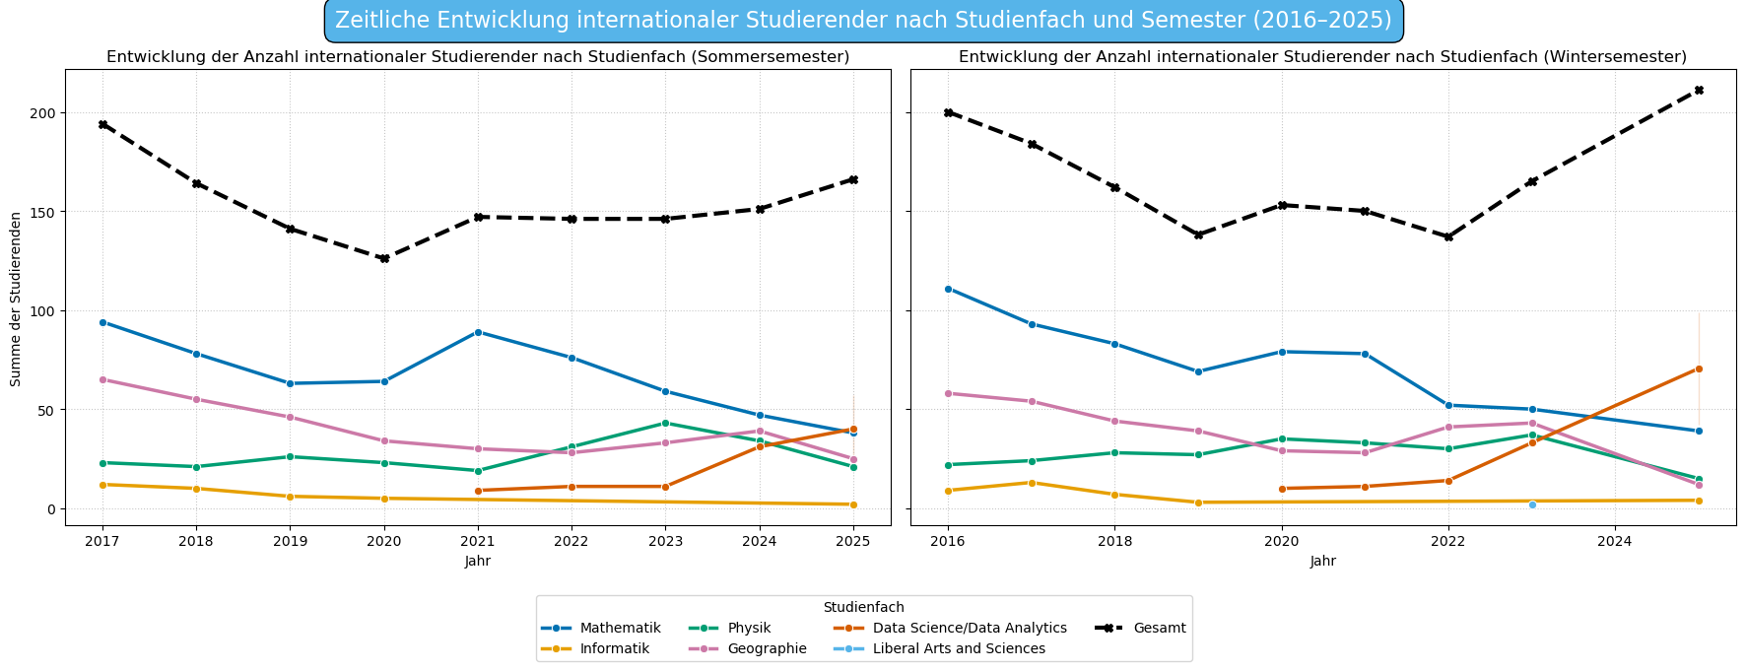
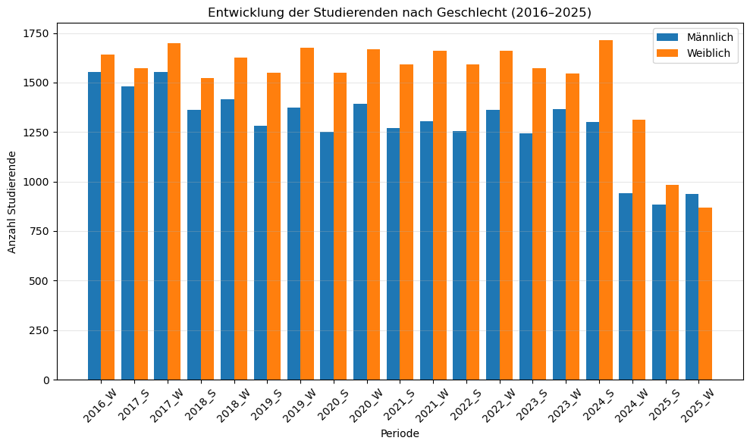
Internationale Studierende und Geschlecht
Rückgang bis 2020, danach Anstieg
Im WiSe durchgehend mehr Studis
Mathematik fällt deutlich
Data Science wächst sehr stark
Zumeist mehr weibliche als männliche Studierende
Im Wintersemester meist höhere Anzahl
Verlauf bis 2023 stabil
Ab 2023 deutlicher Rückgang beider Geschlechter
Notes:
Die letzte Folie beschreibt die Variablen Internationale Studierende und Geschlecht.
Die obere Grafik veranschaulicht die zeitliche Entwicklung der Anzahl internationaler Studierender nach Studienfach im Zeitraum von 2016 bis 2025. Dabei wird zwischen Sommer- und Wintersemester unterschieden, die in zwei separaten Grafiken dargestellt sind.
Zunächst lässt sich erkennen, dass die Gesamtzahl der internationalen Studierenden in beiden Semestern bis etwa zum Jahr 2020 deutlich zurückgeht. Danach ist jedoch eine Erholung zu beobachten, sodass die Zahlen bis 2025 wieder ansteigen. Ein besonders auffälliger Aspekt ist der saisonale Unterschied zwischen den Semestern. Insgesamt ist deutlich zu erkennen, dass im Wintersemester durchgehend mehr internationale Studierende eingeschrieben sind als im Sommersemester. Dies lässt sich vermutlich dadurch erklären, dass das Wintersemester als Hauptsemester gilt und mehr Studienplätze sowie Zulassungsmöglichkeiten bietet oder Internationale Studierende oft Visa, Sprachtests oder Anerkennungen von Zeugnissen erledigen müssen. Viele schaffen dies rechtzeitig für das Wintersemester, das zeitlich nach den meisten Schul- oder Bachelorabschlüssen liegt.
Betrachtet man die einzelnen Studienfächer genauer, so zeigt sich, dass Mathematik zu Beginn den größten Anteil aufweist, jedoch im Verlauf der Jahre kontinuierlich an Bedeutung verliert. Ein ähnlicher, wenn auch weniger ausgeprägter Trend ist in der Geographie zu erkennen.
Im Gegensatz dazu weist der Studiengang Data Science, der Data Science und Data Analytics repräsentiert, einen besonders starken Anstieg auf, vor allem ab dem Jahr 2021. Dies deutet darauf hin, dass datenorientierte Studiengänge zunehmend an Attraktivität gewinnen. Die Physik zeigt hingegen moderate Schwankungen mit einer leicht steigenden Tendenz, während Informatik relativ stabil bleibt.
Zusammenfassend lässt sich sagen, dass neben einem allgemeinen Strukturwandel hin zu modernen Studienfächern auch ein klarer saisonaler Effekt besteht: Das Wintersemester spielt eine zentrale Rolle für internationale Studierende, da hier die höchsten Einschreibezahlen erreicht werden. Die zunehmende Zahl internationaler Studierender zeigt, dass die Universität nicht nur immer stärker international wahrgenommen wird, was den interkulturellen Austausch und die Vielfalt im Studium fördert, sondern zugleich auch ihre Position in globalen Hochschulrankings verbessern kann.
Abschließend könnte man sich fragen, wie Universitäten ihre Kapazitäten im Wintersemester ausbauen können, um genug passend Studienplätze anbieten zu können. Gleichzeitig zeigt der starke Anstieg in zukunftsorientierten Studiengängen wie Data Science, dass internationale Studierende zunehmend von attraktiven und praxisnahen Angeboten angezogen werden.
Die letzte Grafik zeigt die Entwicklung der Anzahl männlicher und weiblicher Studierender von 2016 bis 2025. Ziel ist es, Unterschiede zwischen den Geschlechtern sowie Veränderungen im Zeitverlauf zu erkennen.
Zuerst fällt auf, dass es in den meisten Semestern mehr weibliche als männliche Studierende gibt. Dieser Unterschied bleibt über die Jahre hinweg relativ konstant. Außerdem ist zu erkennen, dass die Zahlen im Wintersemester in den meisten Jahren höher sind als im Sommersemester. Das liegt wahrscheinlich daran, dass das Wintersemester als Hauptsemester gilt.
Wenn man die Balken im Zeitverlauf betrachtet, sieht man, dass die Werte bis etwa 2023 insgesamt relativ stabil bleiben. Es gibt zwar kleinere Schwankungen, aber keinen klaren Trend nach oben oder unten. Ab 2024 und besonders im Jahr 2025 sinken die Werte jedoch deutlich. Dieser Rückgang sollte vorsichtig interpretiert werden, da die Daten vermutlich noch nicht vollständig sind.
Insgesamt zeigt das Diagramm klare Unterschiede zwischen den Geschlechtern sowie typische saisonale Schwankungen zwischen Sommer- und Wintersemester.

